Slide 1
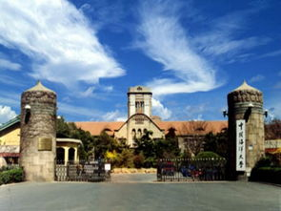
中国海洋大学

Slide 2
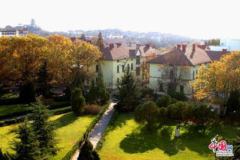
中国海洋大学（Ocean University of China），简称中海大，原名青岛海洋大学，位于山东省青岛市，始建于1924年，2002年更名为中国海洋大学。学校是教育部直属重点综合性大学，是国家“985工程”和“211工程”重点建设高校之一，是国务院学位委员会首批批准的具有博士、硕士、学士学位授予权的单位。

Slide 3
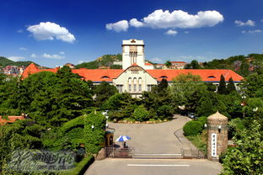
截至2013年12月，学校有崂山、鱼山和浮山三个校区，设有17个院，1个基础教学中心，1个社会科学部，68个本科专业。学校有12个博士后流动站，13个博士学位授权一级学科，34个硕士学位授权一级学科。学校有学生39500余人，其中全日制博士、硕士研究生8400余人（其中博士研究生1600余人），在职攻

